Slide 1

“TeamUp”APP 项目系统开发说明介绍

Slide 2

“TeamUp”APP 项目系统开发说明介绍
目录
一、系统的主要功能
二、UI界面设计
三、项目关键部分
四、测试报告
五、用户体验记录与分析
六、已完成的改进和存在的问题
七、团队合作与分工
八、视频演示

Slide 3
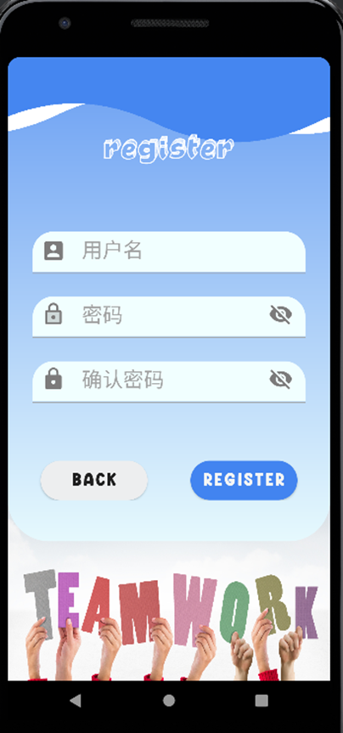
一、系统的主要功能
1. 用户注册：游客可以进行注册，以解锁更多功能，否则只能浏览组队信息。

Slide 4
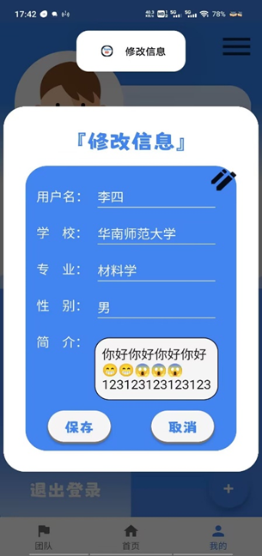
一、系统的主要功能
2. 个人资料修改：用户可以填写组队相关的个人资料，包括用户名、学校、专业。。。等。

Slide 5
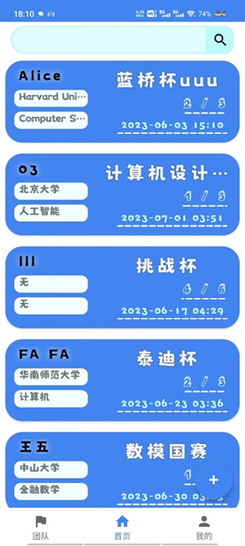
一、系统的主要功能
3. 浏览组队邀请信息。

Slide 6
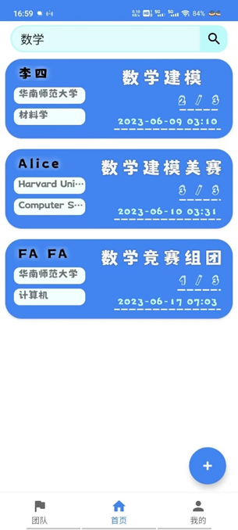
一、系统的主要功能
4. 查找组队邀请：用户可以通过搜索功能，按竞赛/项目名称找到特定兴趣领域的组队邀请。

Slide 7
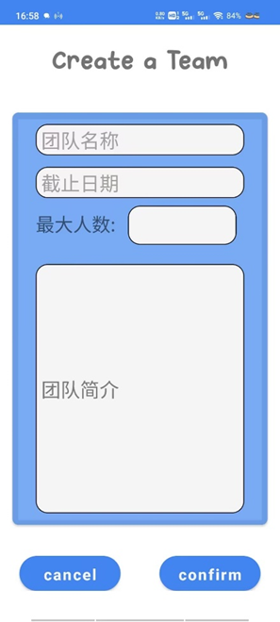
一、系统的主要功能
5. 发布组队邀请：用户可以发布一个组队邀请，并添加描述（时间、项目名称、人数……等），以供其他用户浏览或响应。

Slide 8
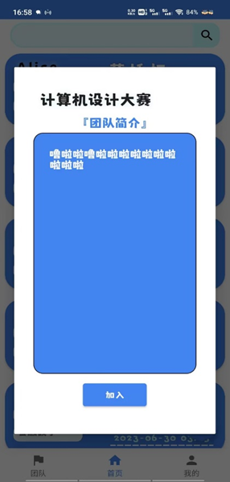
一、系统的主要功能
6. 响应组队邀请：用户可以响应组队邀请。

Slide 9
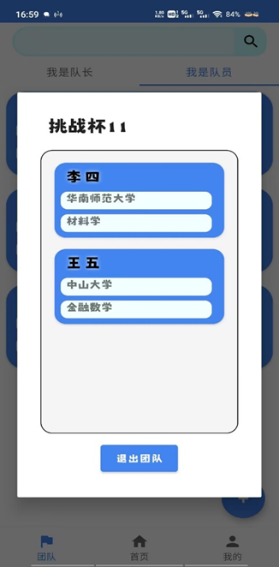
一、系统的主要功能
7. 组队邀请信息管理：队长可以查看有无用户响应自己的组队信息，同时可以请出队员；队员可以退出队伍。

Slide 10
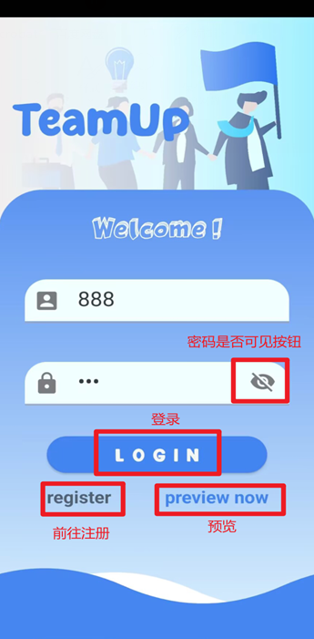

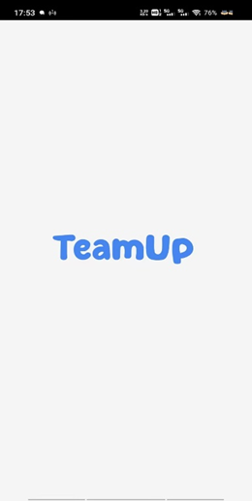
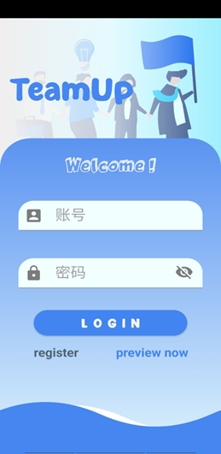
二、UI界面设计
更加详细的 UI 设计，可以参考演示视频，以下为部分截图：
应用图标
应用打开动画
细节解释
登录界面

Slide 11
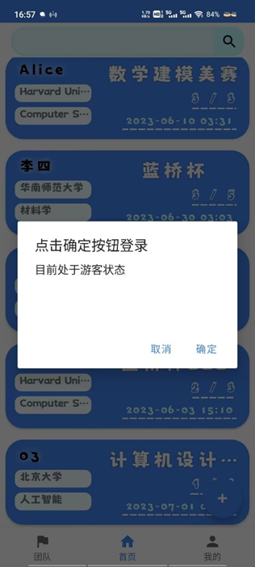
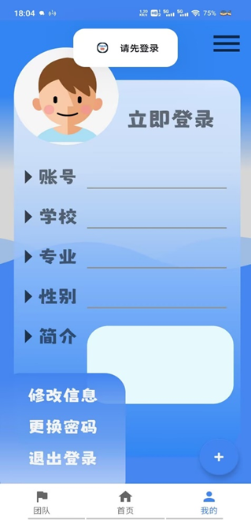
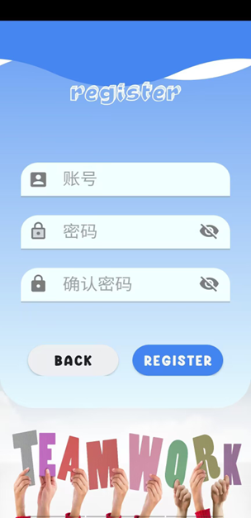
二、UI界面设计
注册页面
游客点击预览后只能浏览，若点击其他地方则提示登录

Slide 12
二、UI界面设计
点击主页的邀请消息后弹出团队简介信息，并可以点击加入队伍
登录后主页
搜索功能

Slide 13
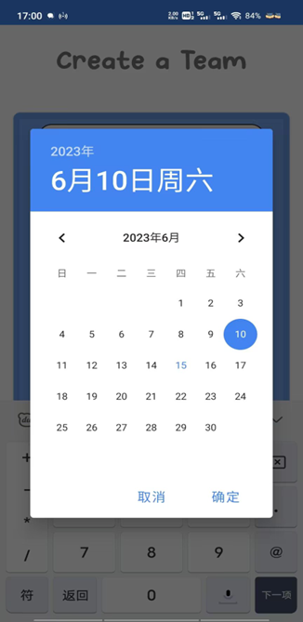
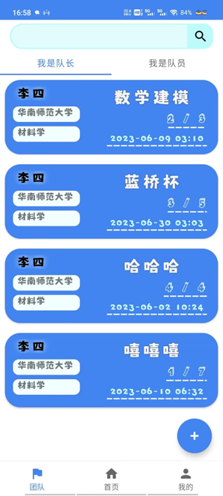
二、UI界面设计
点击主页右下角添加按钮，弹出创建队伍页面
创建队伍时的日期选择
我创建的队伍

Slide 14
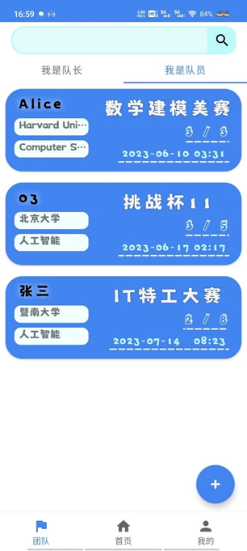
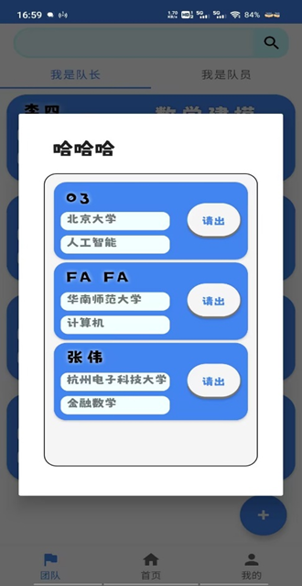
二、UI界面设计
管理我创建队伍中的队员
我加入的队伍
查看或退出我加入的队伍

Slide 15
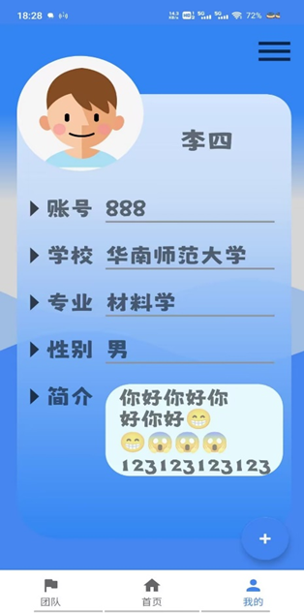
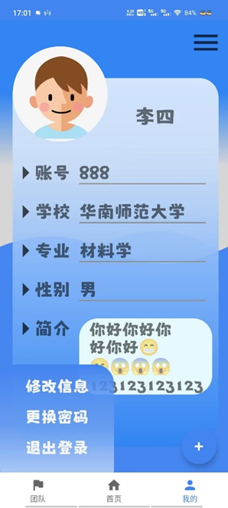
二、UI界面设计
个人信息模块
点击右上角菜单
修改信息

Slide 16
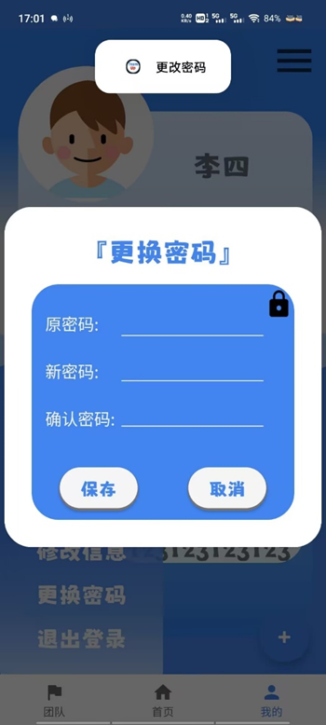
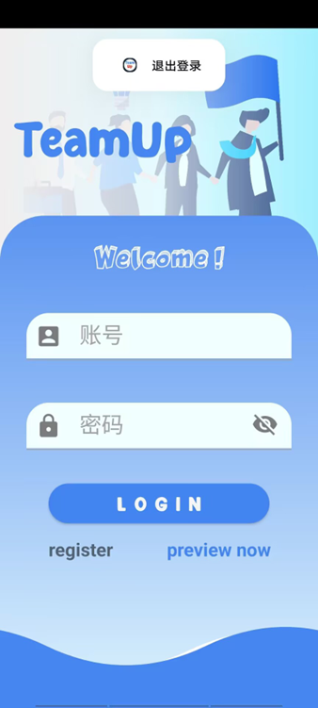
二、UI界面设计
点击更换密码
点击退出登录返回登录页面

Slide 17
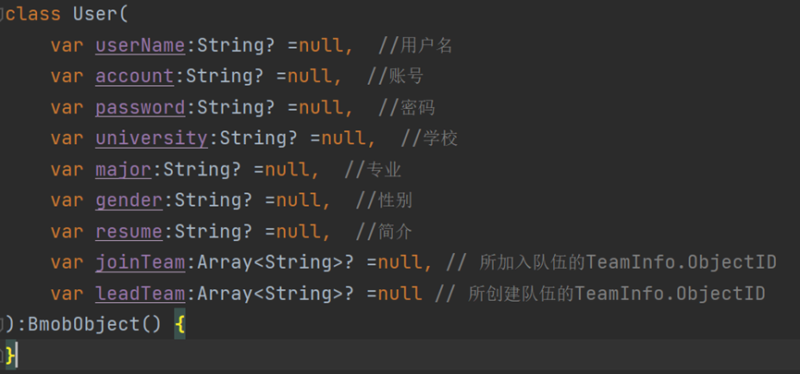
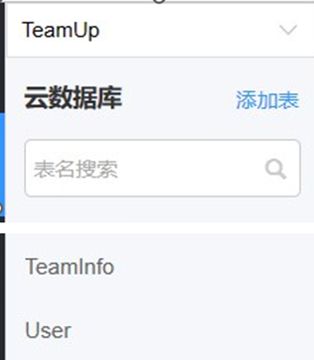
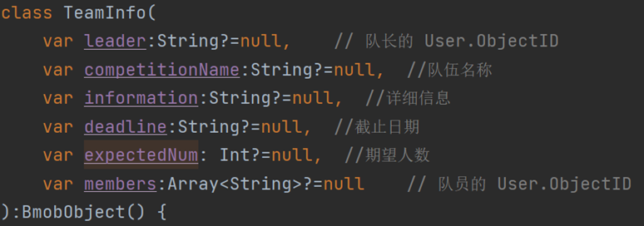
三、项目关键部分
本产品基于 Android 开发，主要的开发环境是 Android Studio，开发语言为Kotlin，
后端数据库使用的是Bmob后端云数据库。
1、Bmob数据库设计(一共含有2张表)
对应的数据结构

Slide 18
三、项目关键部分
2、通过将用户登录后的id写入共享内存中，来在个人、组队信息页面中识别当前用户。
我们使用SharedPreferences来存储应用程序的临时用户数据。 SharedPreferences 中保存的数据是以键值对的形式存储的，可以使用不同的键来区分不同的数据。在读取数据时，需要指定正确的键来获取相应的数据。另外，SharedPreferences 中保存的数据类型有限，只能保存一些基本类型和字符串类型的数据，不能保存复杂的数据结构和对象。如果需要在多个 Activity 之间共享数据，可以在一个 Activity 中将数据保存到 SharedPreferences 中，然后在其他 Activity 中读取这些数据。
在TeamUp应用当中，我们只在 注册页面和登录页面 把当前登录用户的 User.objectId 写入到 SharedPreferences， 登录完成后在需要使用当前登录用户的 User.objectId 时读取 SharedPreferences。

Slide 19

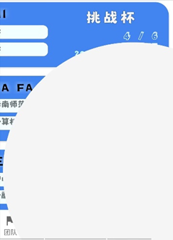
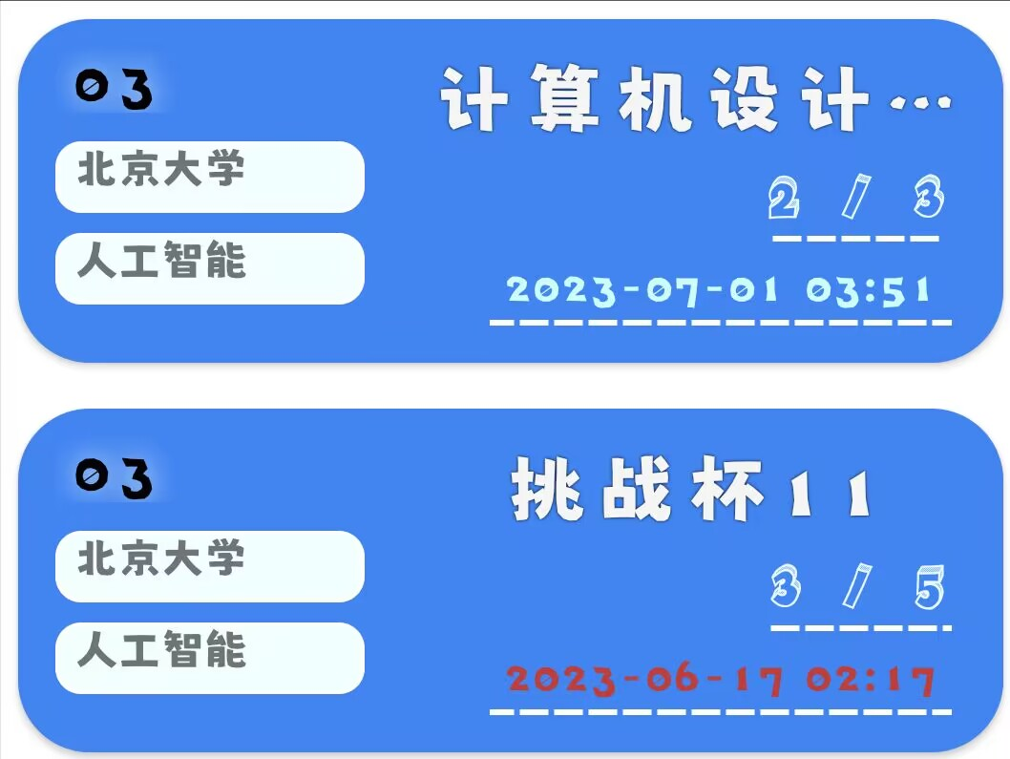
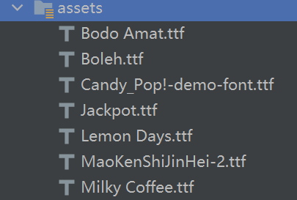
三、项目关键部分
2、·波浪上涨与波动动画
3、控件的自定义路径动画
具体可见演示视频
3、丰富的过渡动画与字体样式。
·1、进入与退出创建组队信息页面的涟漪式扩大缩小动画
4、组队邀请信息卡片
5、丰富的字体样式

Slide 20
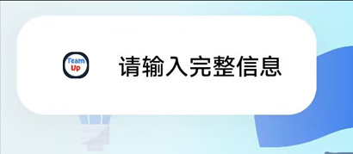
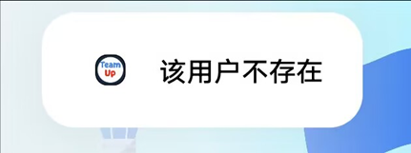
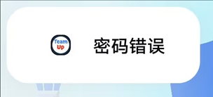
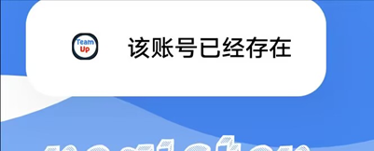
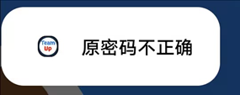

三、项目关键部分
4、对用户输入数据（登录、注册、更改密码）的合法性检验，与提供人性化的用户交互体验与友好的反馈信息。
(1)合法性检验：
输入信息不完整时弹出提示
登录账号错误时弹出提示
密码错误时弹出提示
密码与确认密码不一致时弹出提示
注册账号已存在时弹出提示
更改密码时原密码不正确弹出提示

Slide 21
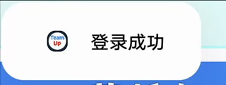
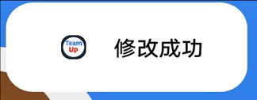
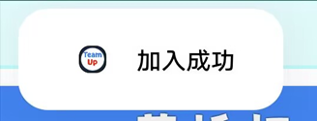
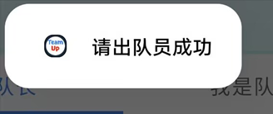
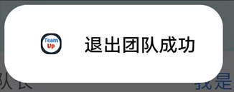
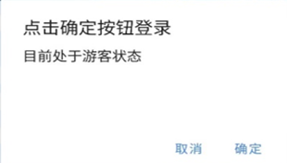
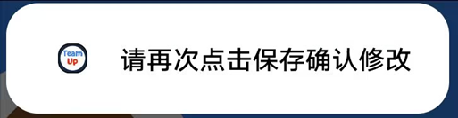
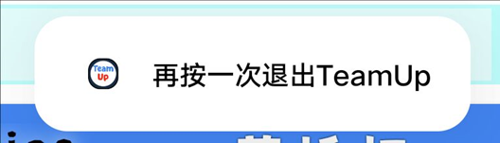
三、项目关键部分
(2)其他反馈信息：
(3)其他人性化设计：
在用户点击保存修改时提示用户“再次点击保存确认修改”。
为了防止用户误触，用户需要连续点击两次退出键才会退出应用。

Slide 22
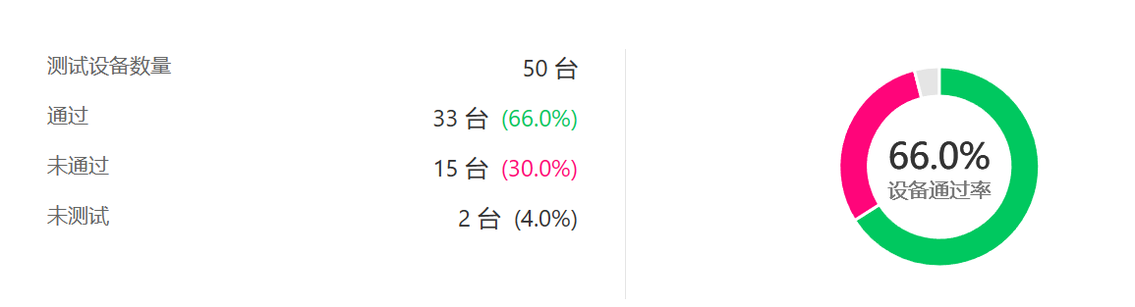
四、测试报告
本项目的测试报告是基于腾讯的WeTest测试方案，以下为具体的测试方案：
测试结果：
问题机型：
OPPO A8 、VIVO Y97 、OPPO A9、vivo X9(VIVO X9)、OPPO A3、华为nova 4e、VIVO X21A、VIVO Y3、OPPO R15、OPPO R11s、OPPO R11、OPPO R17、荣耀8X、华为 nova 4、华为P30 Pro

Slide 23
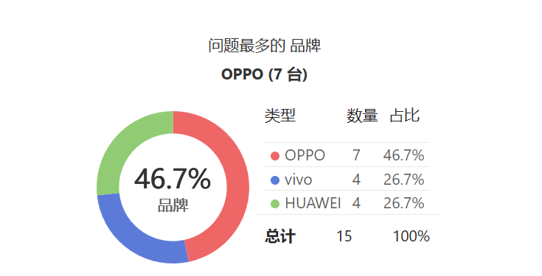
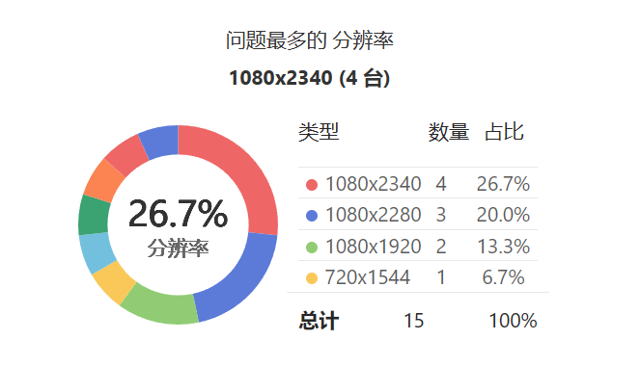
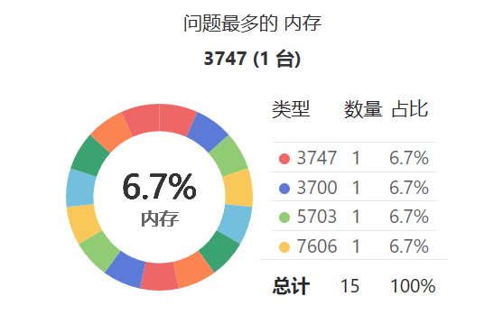
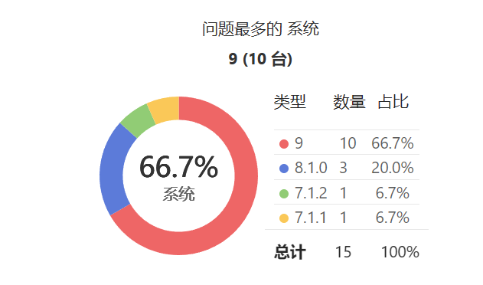
四、测试报告
未通过设备分布：

Slide 24
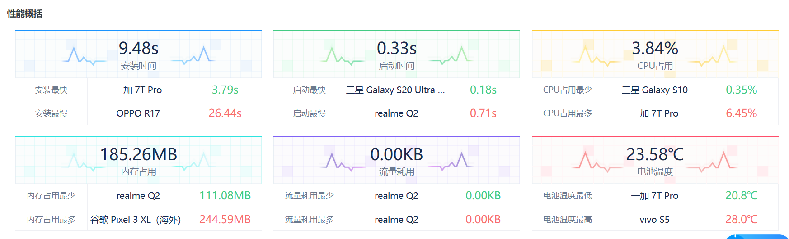
四、测试报告
性能概况：

Slide 25
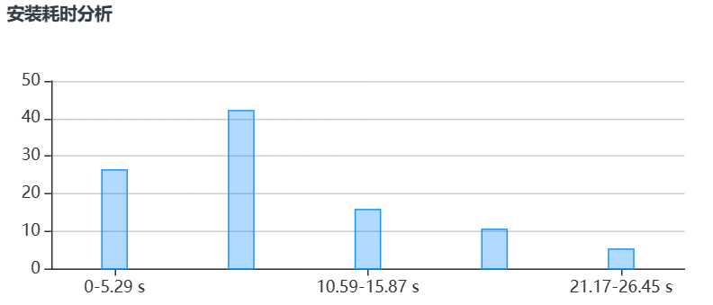
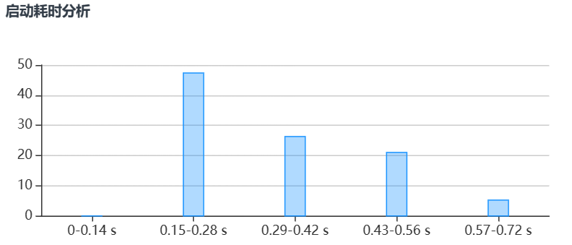
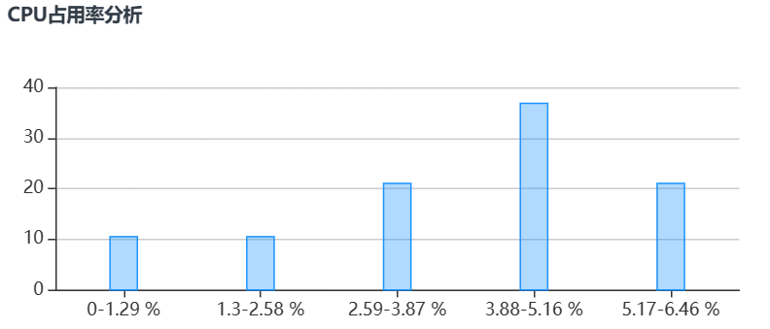
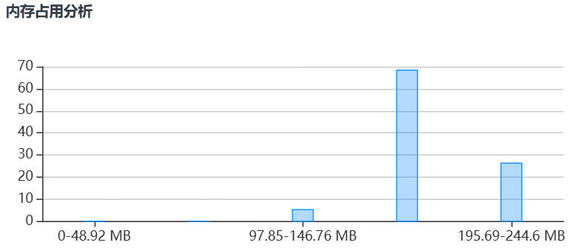
四、测试报告
性能具体分析：

Slide 26


四、测试报告
性能具体分析：

Slide 27
五、用户体验记录与分析
序号 | 用户 | 角色 | 应用评价 | 改进意见 | 开发者分析
1 | 曹阳 | 指导老师 | 整体还行 | 建议可以更改组队消息中超过截止日期的卡片的颜色 | 后续会将组队消息中截止日期超过当前日期的部分字体颜色进行了修改，以便于用户区分
2 | 熊丰 | 2020级计算机学院学生 | 界面衔接的很好，功能完善，整体很美观干净 | 希望可以实现分享或邀请成员功能 | 我们正在探索中，未来会注意解决这一问题
3 | 张嘉杰 | 2020级计算机学院学生 | 界面简洁美观，就是字体有点大 | 希望字体可以进行调整 | 后续会继续改进
4 | 罗玉文 | 2020级计算机学院学生 | 感觉这类软件较为少见，也很实用，期待后续的进一步开发 | 建议在选择截止日期时有个日期选择控件，不用手动输入 | 后期会添加日期控件进行改善
5 | 郑浩笙 | 2020级计算机学院学生 | 还不错 | 某些地方颜色有点鲜艳 | 对于颜色过于鲜艳的问题，开发者将继续调整。

Slide 28
五、用户体验记录与分析
6 | 郭楷恒 | 2020级计算机学院学生 | 挺好的 | 希望可以实现连续点击两次才退出应用，不然有时会误触退出 | 后续会继续改进
7 | 李渊 | 2020级通信学院学生 | 动画流畅，界面友好，使用方便 | 希望能够在用户点击保存修改时提示用户再次点击 | 后续会继续改进
8 | 徐瑞 | 2020级计算机学院学生 | 挺好用的 | 如果可以实现对内的聊天功能更好 | 我们正在探索中，未来会继续完善该功能
9 | 林宇凯 | 2020级土木工程学院学生 | 还可以，就是每次使用都要登录有点麻烦 | 希望可以实现保持登录的功能 | 我们正在探索中，未来会注意解决这一问题
10 | 黄岳豪 | 2020级计算机学院学生 | 很好，没什么问题 | 希望“首页”的组队信息展示卡片之间能够添加一些间隙 | 我们正在探索中，未来会注意解决这一问题
11 | 纪金胜 | 2020级材料学院学生 | 设计的很不错，功能也相对完善，期待软件的上架 | 加入团队前，希望能增加一些与队长沟通的功能，方便进一步了解该团队 | 我们正在探索中，未来会注意解决这一问题

Slide 29
六、已完成的改进和存在的问题
已完成的改进：
1、在用户点击保存修改时提示用户“再次点击保存确认修改”。
2、用户需要连续点击两次退出键才会退出应用。
3、优化主页组队信息字体的样式，优化部分背景与动画。
4、 在创建组队信息页面中的截止日期填写使用日期选择控件，而不是手动填写。
5、为首页组队信息卡片之间增加间隙，优化样式。
6、已经将组队消息中截止日期超过当前日期的部分字体颜色进行了修改，以便于用户区分。
存在（还未实现）的问题：
1、用户之间的聊天功能（涉及云服务器与流量计费机制）。
2、组队邀请消息分享功能。

Slide 30
七、团队合作与分工
工具：使用github进行版本控制与管理
分工：
卢新华：整体架构、登录注册模块、个人信息管理模块、部分文档书写、整体ui设计
刘梓扬：主页信息展示、组队信息管理模块、部分文档书写、部分ui设计
陈安娜 ：需求分析、记录用户体验、汇报ppt整理、app测试、部分文档书写、部分ui设计
林思妍： 需求分析、记录用户体验、汇报ppt整理、app测试、部分文档书写、部分ui设计

Slide 31
八、视频演示

